Slide 1
神经外科手术麻醉
Anesthesia for neurosurgery
中南大学湘雅医院 蔡宏伟

Slide 2
内 容
前言
麻醉对脑血流、脑代谢和颅内压的影响
颅内高压的常见原因和处理
麻醉前评估和准备
颅脑手术麻醉的注意事项
几种常见颅脑手术的麻醉处理

Slide 3
前 言
生命中枢 center of life
颅高压 intracranial hypertension
手术野小 small visual field for operation
血运丰富 abundance of blood flow

Slide 4
各类手术围术期手术死亡率
Notes:
湘雅医院2007-2010

Slide 5
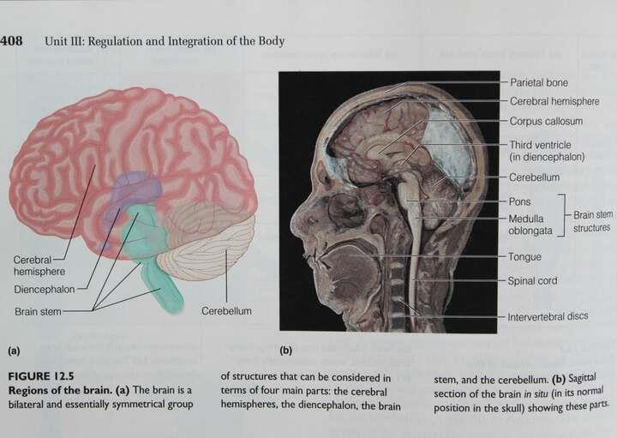

Slide 6
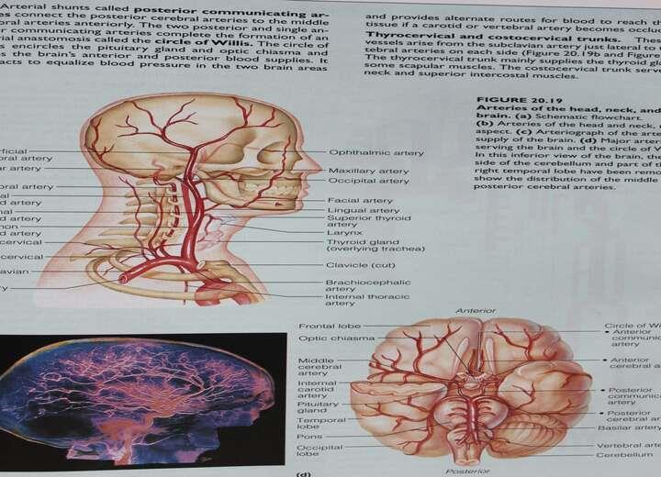

Slide 7
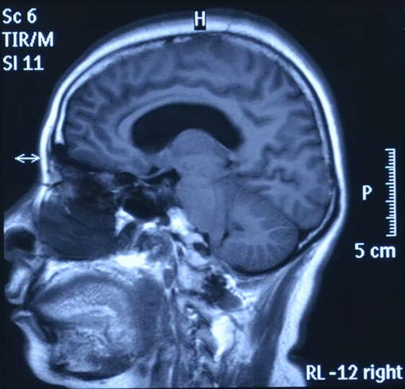

Slide 8
麻醉对脑血流、脑代谢和颅内压
的影响
生理学基础 base on physiology
麻醉的影响 effect of anesthesia

Slide 9
生理学基础
脑血流量 50~80ml/100g.min cerebral blood flow
脑血流自动调节范围50~150mmHg autoregulation of cerebral blood flow
脑代谢 3ml/100g.min metabolism of cerebral tissue
颅内压 100~150mmH2O intracranial pressure

Slide 10
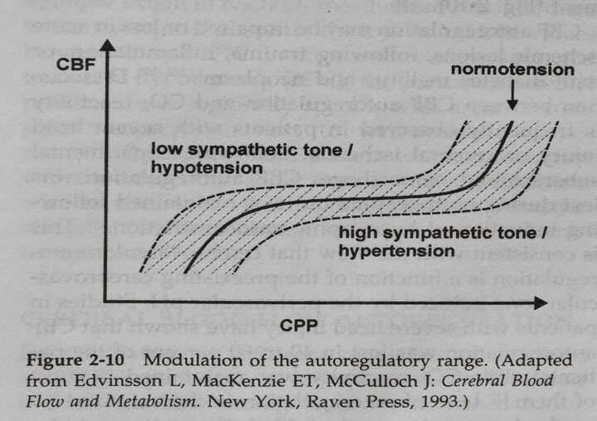

Slide 11
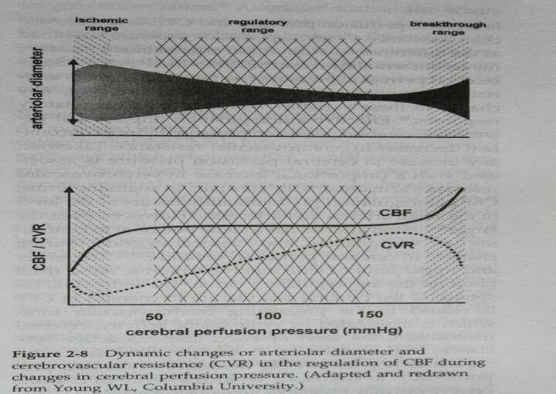

Slide 12
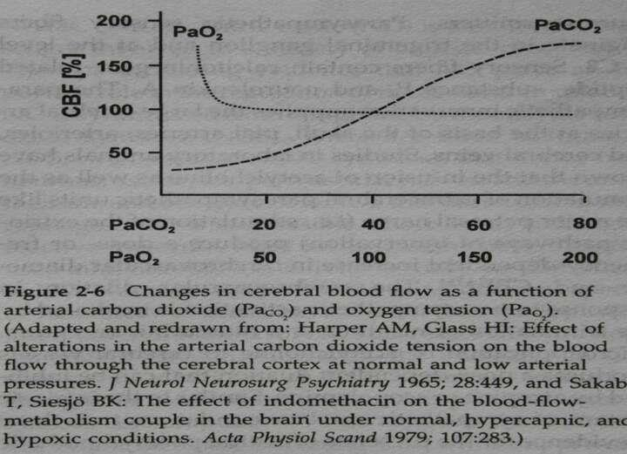

Slide 13
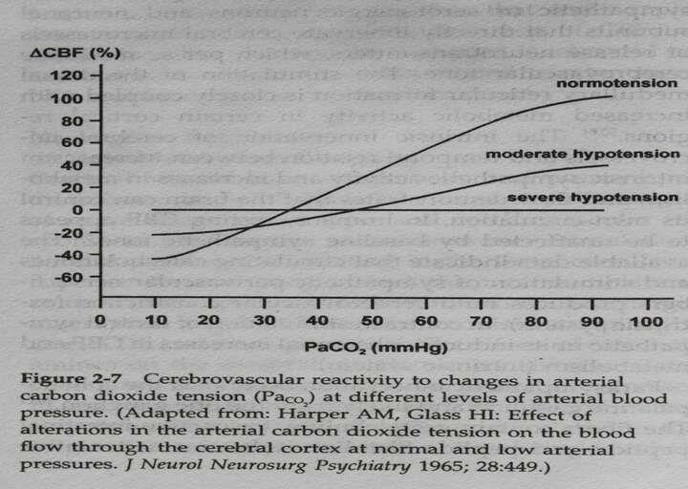

Slide 14
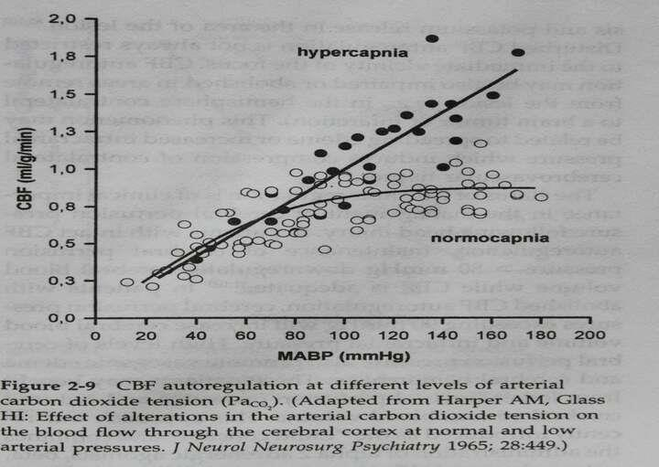

Slide 15
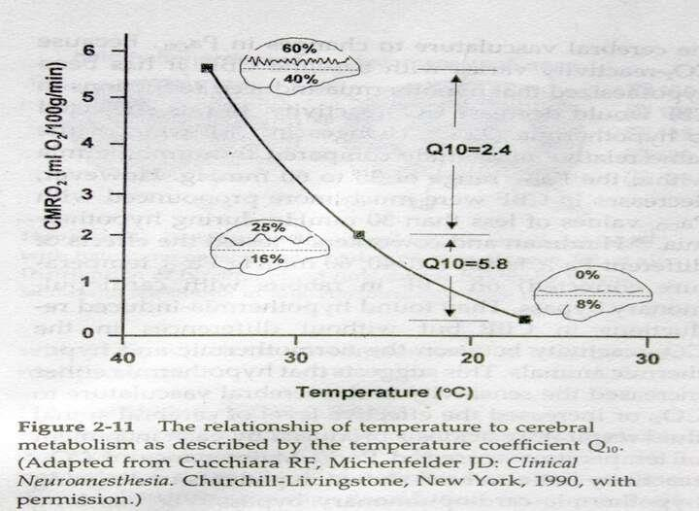

Slide 16
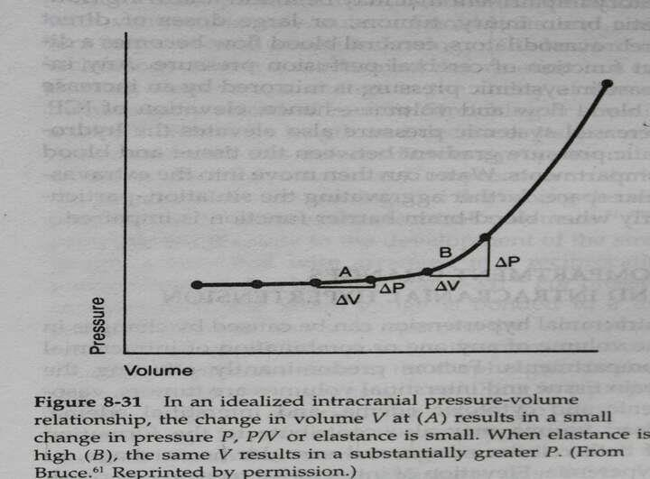

Slide 17
麻醉的影响
麻醉药的影响 effect of anesthetics
血管活性药的影响 effect of vascular agents

Slide 18
麻醉药的影响
静脉麻醉药 减低脑血流和脑代谢；
氯胺酮增加脑血流和脑代谢
吸入麻醉药 增加脑血流、脑代谢
和颅内压
麻醉性镇痛药 芬太尼减低脑血流
和脑代谢，其他无影响
肌松药

Slide 19
颅内高压的常见原因和处理
常见原因 reason
症状 symptom
处理 treatment

Slide 20
颅内高压的常见原因
颅内占位性病变
脑体积增加
脑血流量或静脉压增高
脑脊液分泌和吸收失调
其他 缺氧、二氧化碳蓄积

Slide 21
颅高压症状
头痛、恶心、视神经水肿
神志改变
瞳孔扩大
心动过缓、呼吸变慢

Slide 22
颅高压的处理
利尿剂和液体控制 management of patients with fluid
皮质激素 corticosteroid
降低脑温 cerebral hypothermia
过度通气 hyperventilation
脑血管收缩药 cerebral vasocontrictor
其他

Slide 23
麻醉前评估和准备
术前评估
麻醉方案的确定
麻醉药和麻醉方法

Slide 24
术前评估
神经系统检查
水电解质
全身状况
术前用药

Slide 25
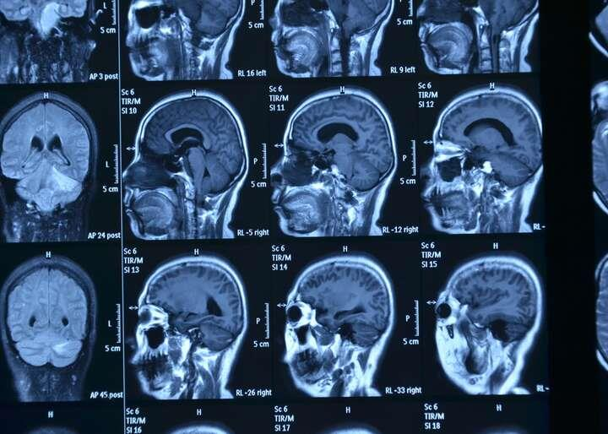

Slide 26
麻醉方案的确定
病变部位
病人情况
手术难度

Slide 27
麻醉药和麻醉方法
效果好、镇痛完善
能降低颅内压、脑代谢
诱导和苏醒快
对呼吸和循环影响小

Slide 28
颅脑手术麻醉的注意事项
控制颅内压
呼吸管理
输液输血
监测
其他 低温、控制性降压
苏醒期监护

Slide 29
常见颅脑手术的麻醉
颅脑损伤手术的麻醉
后颅凹手术的麻醉
脑血管手术的麻醉
垂体瘤手术的麻醉
脑膜瘤手术的麻醉

Slide 30
脊髓手术的麻醉
脊髓或神经根损害表现
保护脊髓和神经根
脊髓功能监测

Slide 31


